Slide 1

ESCAPE ISLAND
작성자 : 유지호
이메일 : yujiho040315@gmail.com
구분 : 창작 기획서

Slide 2
Contents
Chapter 1
ㅇ
Chapter 2
Chapter 3
게임 소개
전체 게임 구성 및
컨텐츠 구성 요소
주요 컨텐츠 소개
메인 테마
게임 개요
기획 배경
주요 특징
5. 스토리 요약
6. 조작 방식
게임 씬 구성도
UI
맵
캐릭터
아이템
재료 수집 미션
투표 시스템
납치자 방해 미션
아이템 수집&채집 시스템
킬 시스템
승리 조건

Slide 3
Chapter 1
게임 소개

Slide 4
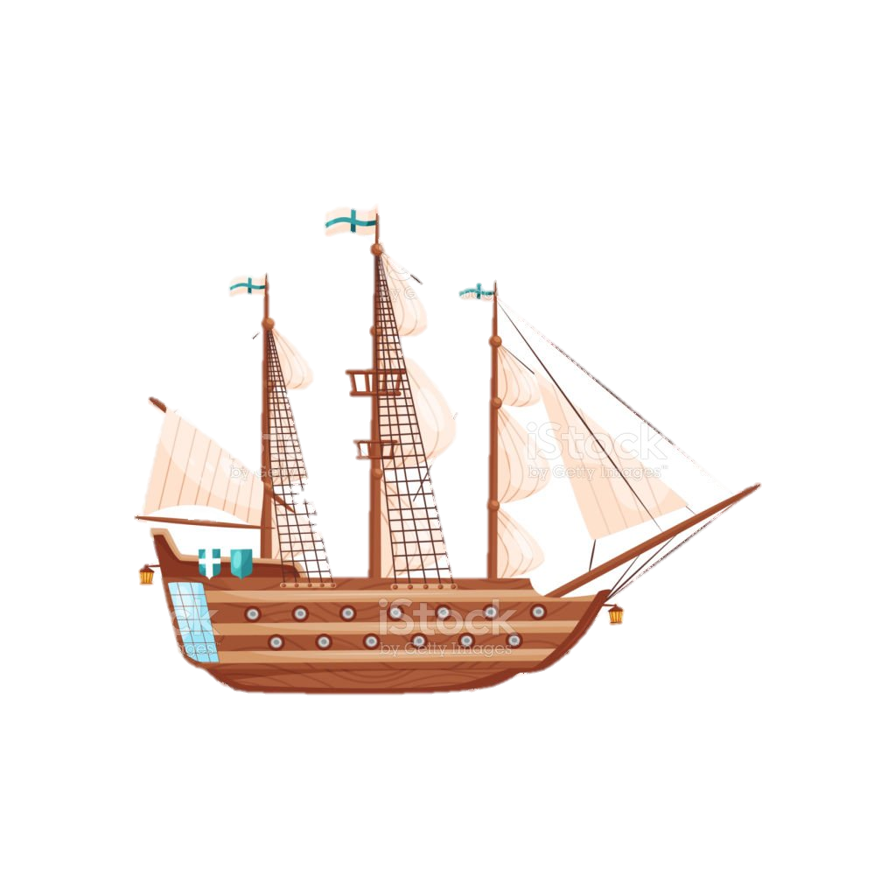
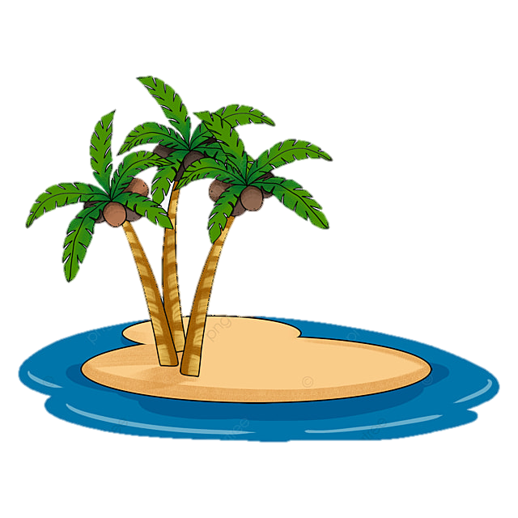
메인 테마
간단소개
“난파된 배를 고쳐서 탈출할래요!”

Slide 5
게임 개요
제목 | ESCAPE ISLAND
플랫폼 | 모바일(Android)
장르 | 캐주얼, 전략, 추리 / 비대칭 PvP게임
소재 | 무인도 탈출 / 마피아 게임
엔진 | 유니티 (Unity) [2020.3.17f]
화면 비율 | Full HD (1920 x 1080)
플레이 예상 시간 | 15분~20분
플레이 인원 | 4 ~ 10명

Slide 6

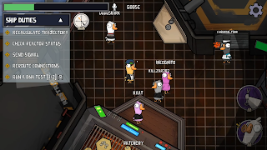



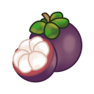

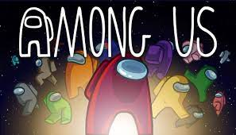
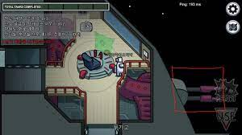
기획의도
비슷한 게임들의 미션을 수집이라는 플레이 요소로 바꾸고
재료를 수집하는 과정을 그저 가져가기만 하는 것이 아닌 수집 과정을 미션으로 만들어
미션을 통해 얻는 보상으로 배를 고칠 수 있는 재료를 얻어 수집을 하는 시간을 지루하지 않도록 기획하고
납치자는 맵에서 사용 할 수 있는 방해미션과 킬 요소로 위와 같은 행동을 쉽게 완료 없도록 방해하며
정체를 들키지 않도록 하는 스릴을 줄 수 있도록 기획

Slide 7
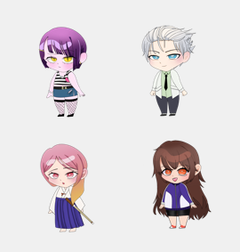
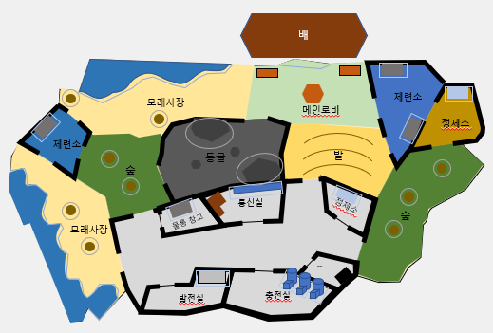
주요 특징 (맵)
플레이 컨셉
자신의 캐릭터를 하나 골라 그 캐릭터를 이용하여 게임 플레이
맵에 존재하는 6개의 구역에서 각 구역에서 나오는 자원들을 수집 하여 플레이
게임 내에 존재하는 마피아를 피해서 자원들을 수집하고 마피아를 추리하며 플레이

Slide 8
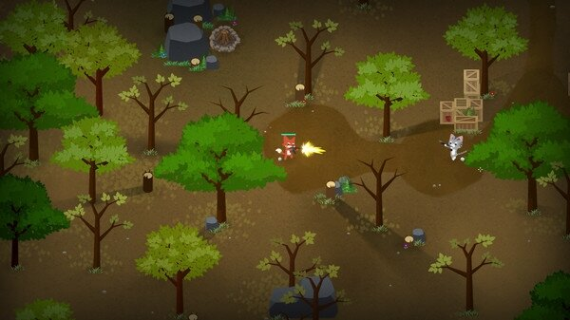
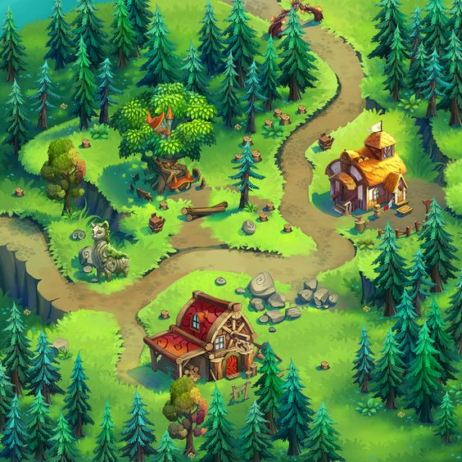
주요특징 (비주얼 – 배경)
예시 자료
2D 캐쥬얼 원화
예시 자료) 슈퍼 애니멀 로얄 (SUPER ANIMAL ROYAL)

Slide 9
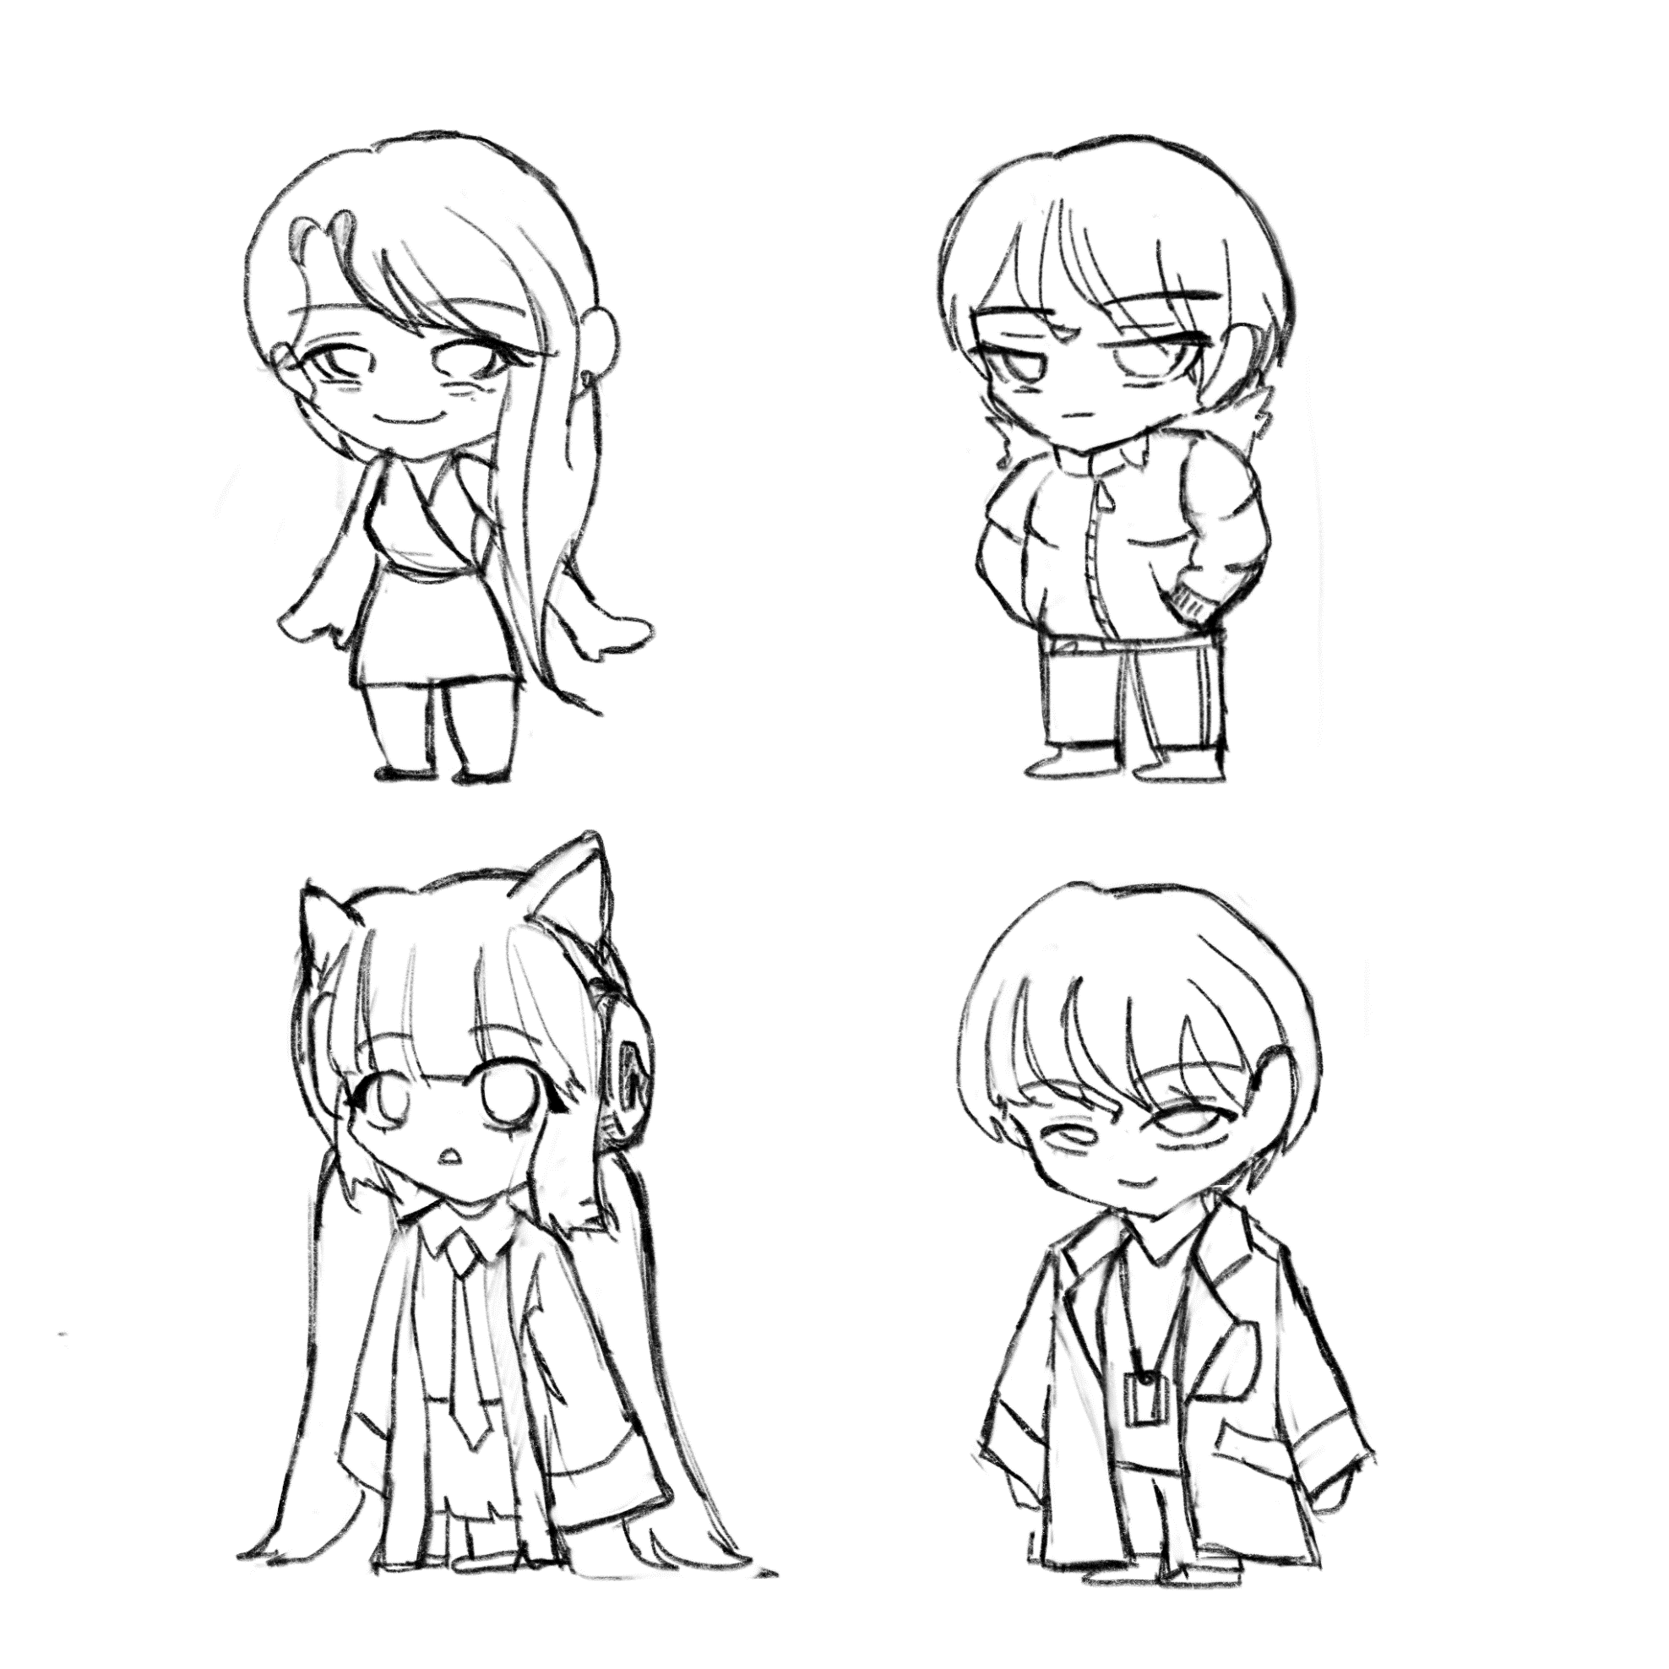
주요특징 (비주얼 – 캐릭터)
2D 캐주얼 원화의 캐주얼한 소년 / 소녀풍의
캐릭터들로 귀엽지만 특징을 살린
캐릭터들의 특징을 궁금하게 하여 유저들이
캐릭터들에게 관심을 가지고
플레이 할 수 있도록 유도

Slide 10
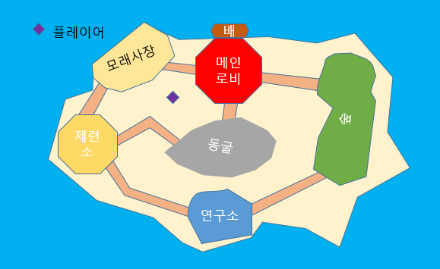
주요 특징 ( 맵 )
무인도 라는 공간적 한계
인게임에서 자유롭게 이동할 수 없도록 공간을 무인도로 정했고 게임의 목표가 배를 고쳐서 탈출하는 것이기 때문에
갇혀 있다는 느낌을 주기 위해 무인도로 공간을 결정했습니다.
2. 재료들의 배치
각 구역에 특징에 맞는 재료들을 배치하여 특정 구역에 가야만 특정 재료를 파밍 할 수 있고, 재료들의 총 모아야하는
개수를 생각하여 어떤 재료가 구하는데 시간이 오래 걸릴지 생각하여 구역들의 위치도 정하였습니다.
3. 제련소
이 게임에서 가장 특이한 구역은 다른 구역에서 모아온 재료들을 가공 시킬 수 있는 제련소입니다. 재련소는 다른 구역
에서 얻은 재료들을 가공하여 결과물을 얻어 낼 수 있는 공간이고 플레이어들이 플레이 하면서 가장 많이 몰릴 수 있는
구역입니다.

Slide 11


스토리 요약
날이 화창하던 어느 날….
많은 사람들은 각자의 목표를 가지고 배에 오른다.
배에는 다양한 직업과 외형의 사람들이 타게 되었다.
배를 타고 멀리 항해하던 중 어느 날 날씨가 점점 안 좋아지고 비가 쏟아지게 된다.
파도가 쳐서 배를 강타하고, 배에 있던 사람들은 점점 강해지는 빗줄기에 긴장하게 된다.
불안하기는 했지만 결국 모두 잠에 든다.
그런데 그 때 배에서 이상한 소리가 들린다.
삐삐삐삐삐…. 펑!
모두 그 이후의 기억을 잃고 어떤 한 무인도에서 눈을 뜬다.
눈을 뜬 사람들은 부서진 배와 앞에 있는 표지판을 보게 된다.
왜 아무도 내 섬에 오지 않은거야…?
그 때서야 정신을 차린 사람들은 배를 고칠 재료를 찾아 떠나는데
찾던 도중 사람들이 하나 둘 씩 죽어 있는 것을 눈치채고 이 섬으로 납치해온 누군가를 찾게 된다.
이 섬에 모두를 가둔 범인은 누구인지 찾거나 배를 고칠 재료를 찾아 이 섬을 탈출해라…!

Slide 12
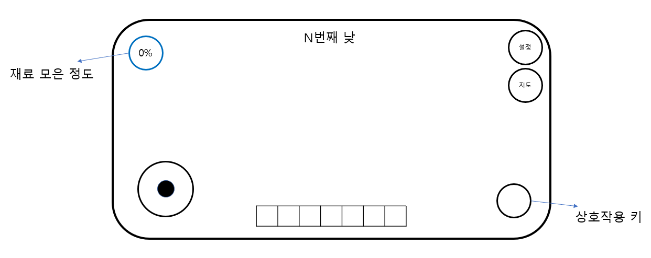
조작 방식
이동은 좌측 하단의 조이스틱을 사용하여 움직입니다.
모든 물체와의 상호작용은 우측 하단의 상호작용키를 사용합니다.
지도에서는 구역의 이름과 구역에 나오는 아이템을 확인할 수 있습니다.
설정창에서는 조이스틱의 크기 등 인게임에서 조절할 수 있는
시스템의 설정이 가능합니다.
재료를 모은 정도는 좌측 상단의 원형 그래프로 표시됩니다.
(100%까지 재료를 모으면 일반 시민팀의 승리)
인벤토리에는 맵 곳곳에 있는 배를 고칠 재료를 넣을 수 있습니다.
(같은 종류의 아이템이더라도 개수만큼 칸을 차지함.)

Slide 13
Chapter 2
전체 게임 구성 &
컨텐츠 구성 요소

Slide 14
게임 씬 구성도
팀 이름
게임 로비
도움말
게임 시작
설정
설정 창
조이스틱 크기
BGM 조절
방
효과음 조절
뒤로 가기
방 만들기
새로 고침
방 찾기
방 만들기
방 이름
인 게임
납치자 수
조이스틱
설정 버튼
상호작용 버튼
진행도
인 게임 시간
맵
최대 플레이어
방 나가기

Slide 15
게임 진행 ( UI 기반 )
게임 앱 ON
로비
방 찾기 & 방 만들기
방을 새로 만들
것인가?
yes
no
yes
방 만들기
인 게임
바꾸고 싶은
설정이 있는가?
게임에서
나갈 것인가?
no
설정창
게임에서 진짜로
나갈 것인가?

Slide 16


UI
시작 UI
ESCAPE
ISLAND
게임 시작
?

Slide 17
UI
모바일 조작법
조이스틱
- 플레이어의 이동을 하는 역할
상호작용 버튼
재료를 줍는 역할
각종 물건들에 상호작용하는 역할
조이스틱
상호작용 버튼

Slide 18
UI
일반 UI
N번째 낮
설정
0%
재료 모은 정도
지도
상호작용 키

Slide 19
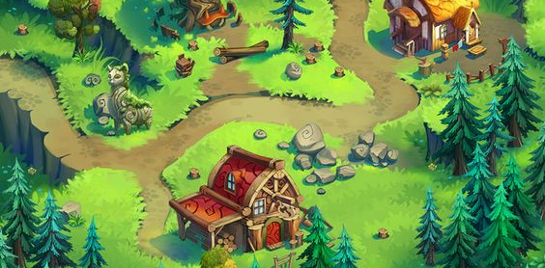
UI
인벤토리
인벤토리는 7칸으로 이루어져 있다.
각 칸안에는 주운 재료들이 한칸씩 차지하고 같은 재료를
주워도 같은 칸에 겹치지 않습니다.
인벤토리를 비우기 위해서는 메인 로비로 가서 재료를 모으는 상자로
가야하고 그 상자 앞에 가서 상호작용 버튼을 누르면 상자 안에 드래그
하여 재료를 넣을 수 있습니다.
인벤토리

Slide 20
UI
인 게임 설정 창
설정 버튼을 눌렀을 때 적용
N번째 낮
설정
0%
컨트롤
조이스틱 크기
지도
사운드
특수 효과
배경음
게임 나가기
게임으로 돌아가기

Slide 21
게임 입장 ~ 게임 시작
게임 입장 시도
yes
yes
“이미 시작한 게임입니다.”
메시지 출력
게임이
이미 시작하였는가?
방 인원이
다 찼는가?
“인원이 다 찼습니다.”
메시지 출력
no
no
대기방
yes
방장 권한을
가지고 있는가?
no
no
no
인 게임 설정 창
yes
인 게임 설정을
바꿀 것인가?
방장이 게임을
시작하였는가?
no
yes
yes
게임 시작을
할 것인가?
게임 시작

Slide 22
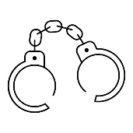

UI
1. 방 선택 화면
방 이름
2
1/7
방 이름
3
1/10
방 이름
1
1/4
방 이름
2
1/8
방 만들기
새로 고침
뒤로

Slide 23
UI
1. 방 만들기 눌렀을 때 UI
방 이름
(14글자 사이로 이름 지어)
띄어 쓰기 포함
채팅
있음
없음
1 ~ 3명
납치자 수
1
최대 플레이어
5
취소
방 만들기
4 ~ 10(or 12)명

Slide 24
게임 진행 구성도 ( 로비 → 인 게임 )
게임 앱 ON
로비
방 찾기 & 방 만들기
방을 새로 만들
것인가?
yes
no
yes
방 만들기
인 게임
바꾸고 싶은
설정이 있는가?
게임에서
나갈 것인가?
no
설정창
게임에서 진짜로
나갈 것인가?

Slide 25
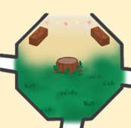







UI
설정
캐릭터 선택 UI
- 가운데에 있는 그루터기 테이블에 화살표가
위아래로 떠있게 해 교체가 가능하다는 것을
알려줄 수 있게 한다.
플레이어들이 방에 들어와 게임이 시작하기
전까지 메인로비에서 기다릴 때 테이블이
가운데 위치함으로써 가장 많이 볼 수 있을 것
같다.
캐릭터가 더 많아질 경우 상하 스크롤이
가능하게 제작
설정
캐릭터이름
캐릭터 이름
캐릭터이름
캐릭터 이름
캐릭터이름
캐릭터 이름
캐릭터 이름

Slide 26
UI
재료 넣을 때 UI
메인 로비에 가서 상호작용 버튼을 눌렀을 때 적용
N번째 낮
설정
0%
고치기 위한 재료
지도
나무 | 유리 | 철 | 구리 | 모터 | 배터리
식량
물 | 베리 | 코코넛
- 캔버스 안에만 들어가면 각 재료에 맞는 칸으로 이동 - 칸마다 몇 개 모였는지 표시

Slide 27
UI
재련 할 때 UI
메인 로비에 가서 상호작용 버튼을 눌렀을 때 적용
N번째 낮
설정
0%
(재련될 재료)
지도
n초
(재련한 재료)
재련될 재료에 드래그앤 드랍하고 가능 / 재련한 재료에서 드래그앤 드랍 가능
재련될 재료에 드래그앤 드랍 하기 전에 재련한 재료에 투명하게 결과물 미리 표시

Slide 28
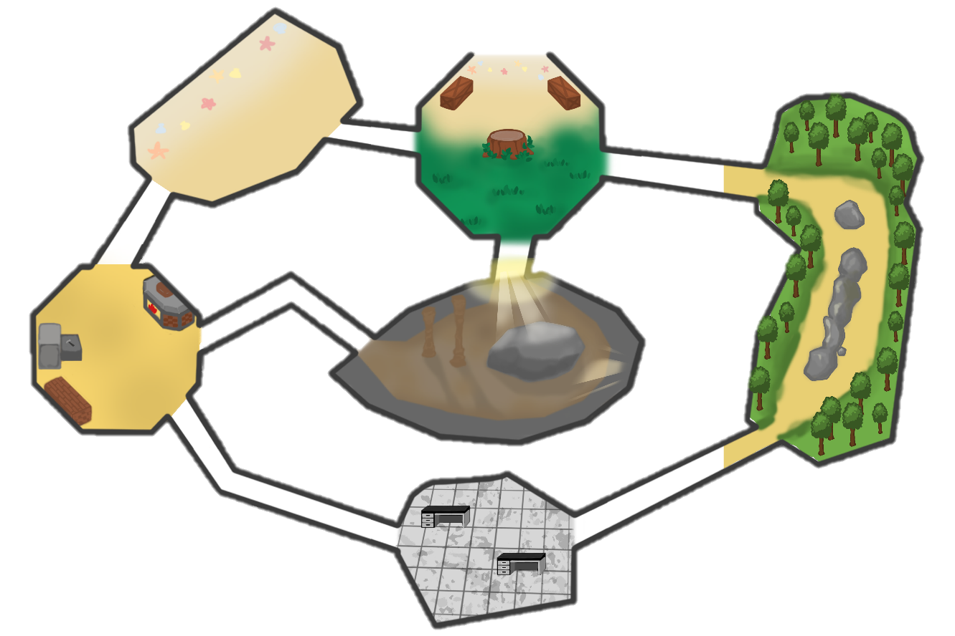

UI
지도 UI
지도 버튼을 눌렀을 때 적용
N번째 낮
설정
0%
모래사장
지도
메인로비
숲
제련소
동굴
연구소
구역 이름이 써 있는 버튼을 누르면 그 구역에 나오는 재료들을 아이콘으로 표시
간단한 구역에 대한 설명 ( 미정 )

Slide 29




UI ( 회의 / 채팅 )
유저 수가 많으면 상하 스크롤로 다른 유저 확인
투표 완료 버튼
채팅 버튼
회의가 시작되었습니다
투표할 사람을 정했을 때 클릭하면 체크
캐릭터 얼굴
닉네임
닉네임
투표 완료 버튼을 누른 유저 아이콘을 띄워 확인
닉네임
닉네임
닉네임
닉네임

Slide 30

UI ( 회의 / 채팅 )
채팅 내용은 상하 스크롤로 위에 내용 확인 가능
닉네임1
내용
닉네임2
닉네임
닉네임
내용
닉네임3
닉네임
닉네임
내용
내용
닉네임
닉네임

Slide 31
UI ( 회의 )
1
!
게임을 하던 중 플레이어가 시체 발견 버튼을 누른 경우
1번 화면으로 넘어간다. ( 좌우에서 검은 화면이 들어옴 )
- 기본 플레이 화면에서 작동하던 모든 버튼들은 비활성화 상태
시체 발견
2
긴급 회의는 메인 로비에 있는 그루터기 테이블 근처에 갔을 때
상호작용 버튼이 긴급회의 소집 버튼으로 변환되며 그 버튼을
눌렀을 때 모든 유저의 화면이 2번 화면으로 변환된다.
긴급회의의 쿨타임은 1분이며, 시체 발견으로 회의를 해도 쿨타임
이 다시 돌기 시작한다.
!
긴급 회의 소집

Slide 32

맵 컨셉
이전에 사람이 살아서 무언가를 개발하고 있던 흔적이 남아있는 섬..
사용한지 오래 되었기 때문에 사람들이 다 잊은 섬을 배경으로 한 맵
캐릭터들은 바다에서 항해하다가 배가 난파되어 이 섬에 들어온 컨셉으로 진행
배를 고쳐서 탈출하면 승리하는 규칙을 가지고 있는 맵

Slide 33
맵 설명
배
모래사장, 메인 로비, 숲, 제련소, 연구소, 동굴, 정제소로 7가지의 구역으로
나뉘어 있습니다.
각 구역에는 배치 되어 있는 재료들이 있습니다. ( 배를 고치는데 사용되는 재료, 탈출하여 항해하며 먹을 음식, 완전한 재료가 되기 전의 원석 등)
재료들이 배치 되어 있는 구역은 숲, 모래사장, 연구소, 동굴 총 4개의 구역입니다.
메인 로비는 배를 고치기 위한 재료를 모아 놓는 상자와 회의를 하기 위한 탁자가 있습니다
제련소는 원석을 가공 시켜 완전한 재료 로 만드는 구역입니다.
정제소는 정제되지 않은 물을 정제시켜
먹을 수 있는 물로 바꾸는 구역입니다
모래사장
제련소
메인로비
정제소
제련소
동굴
밭
숲
통신실
정제소
물통 창고
숲
모래사장
충전기 창고
발전실
충전실

Slide 34
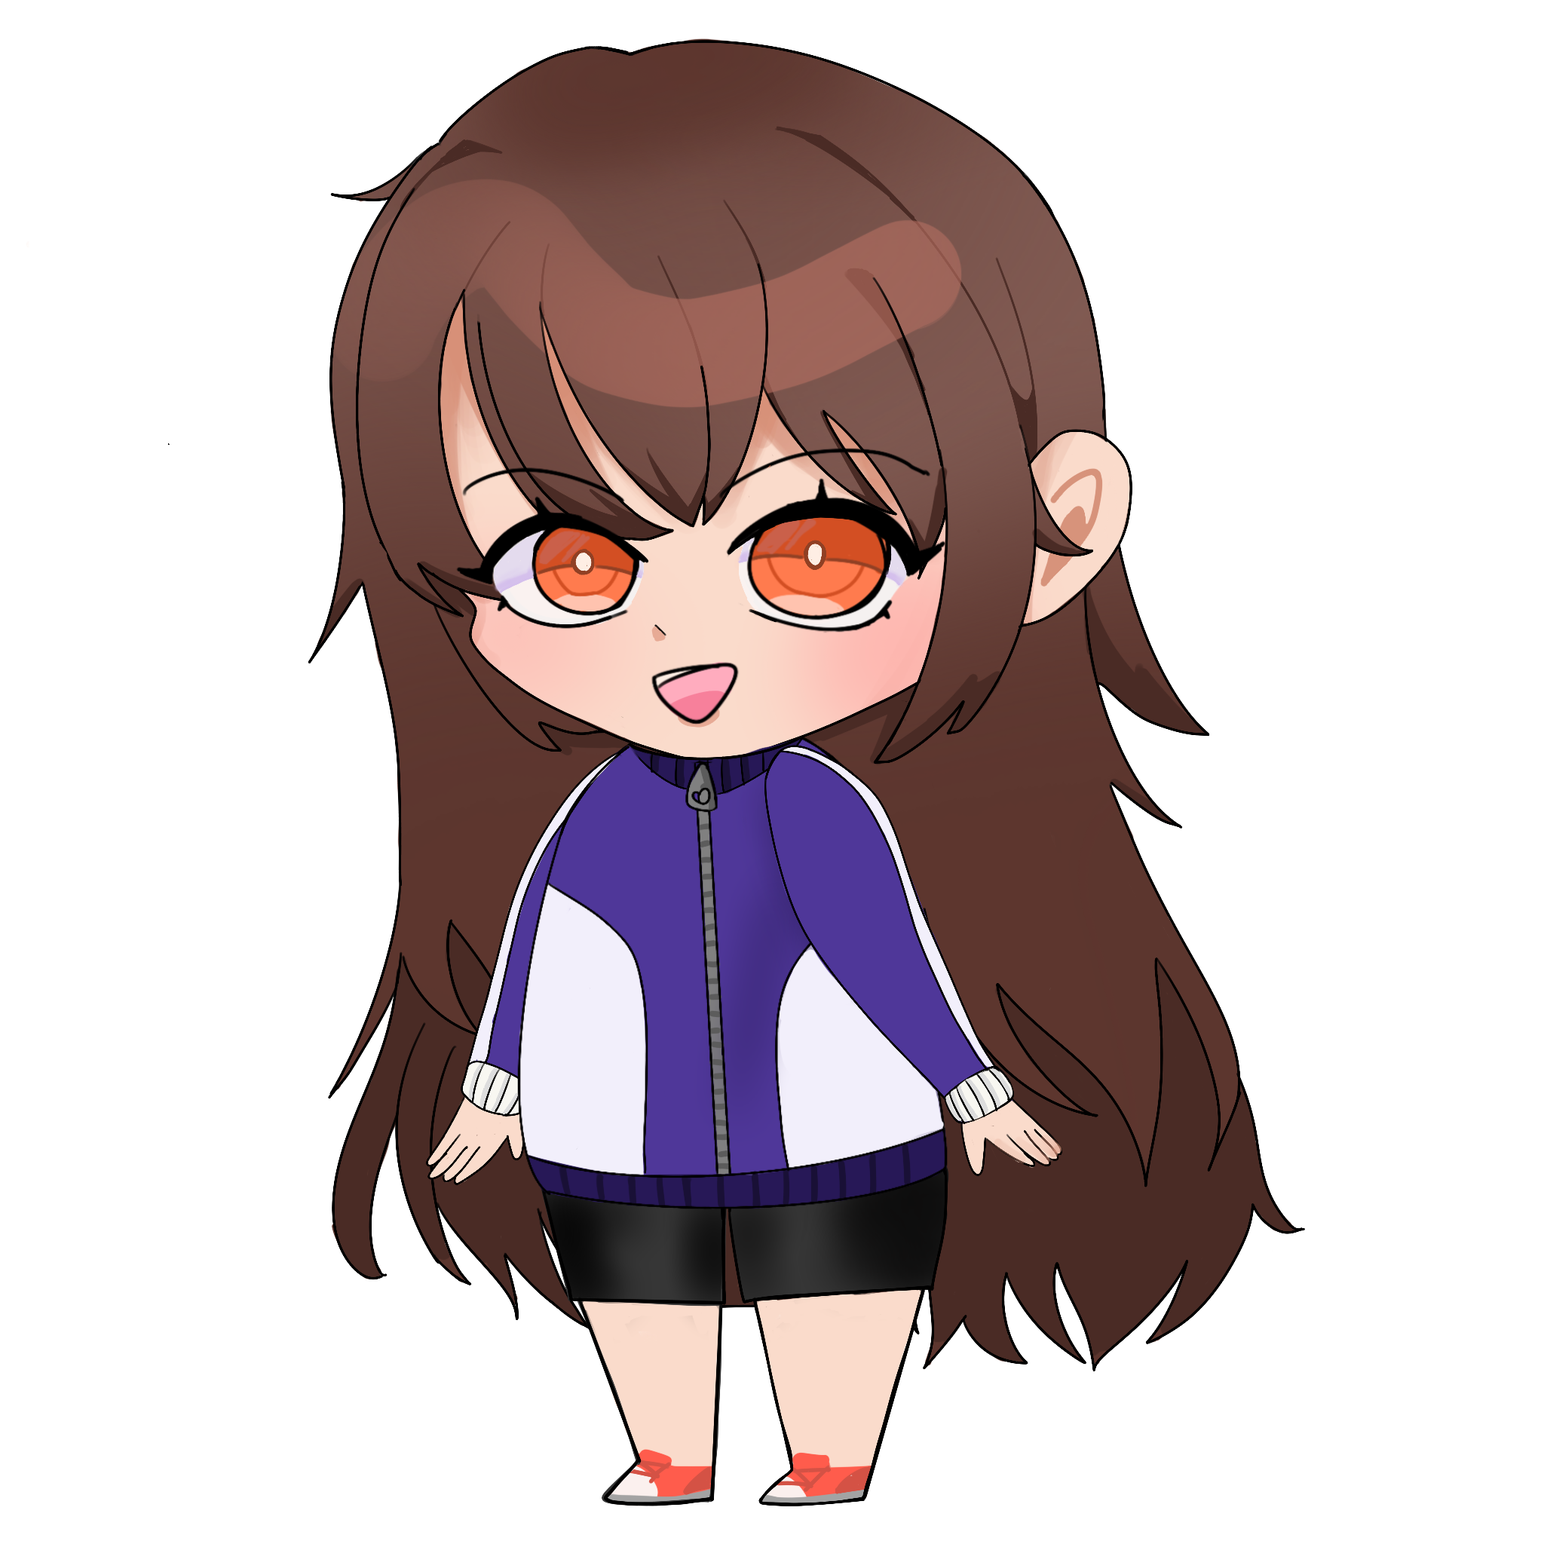
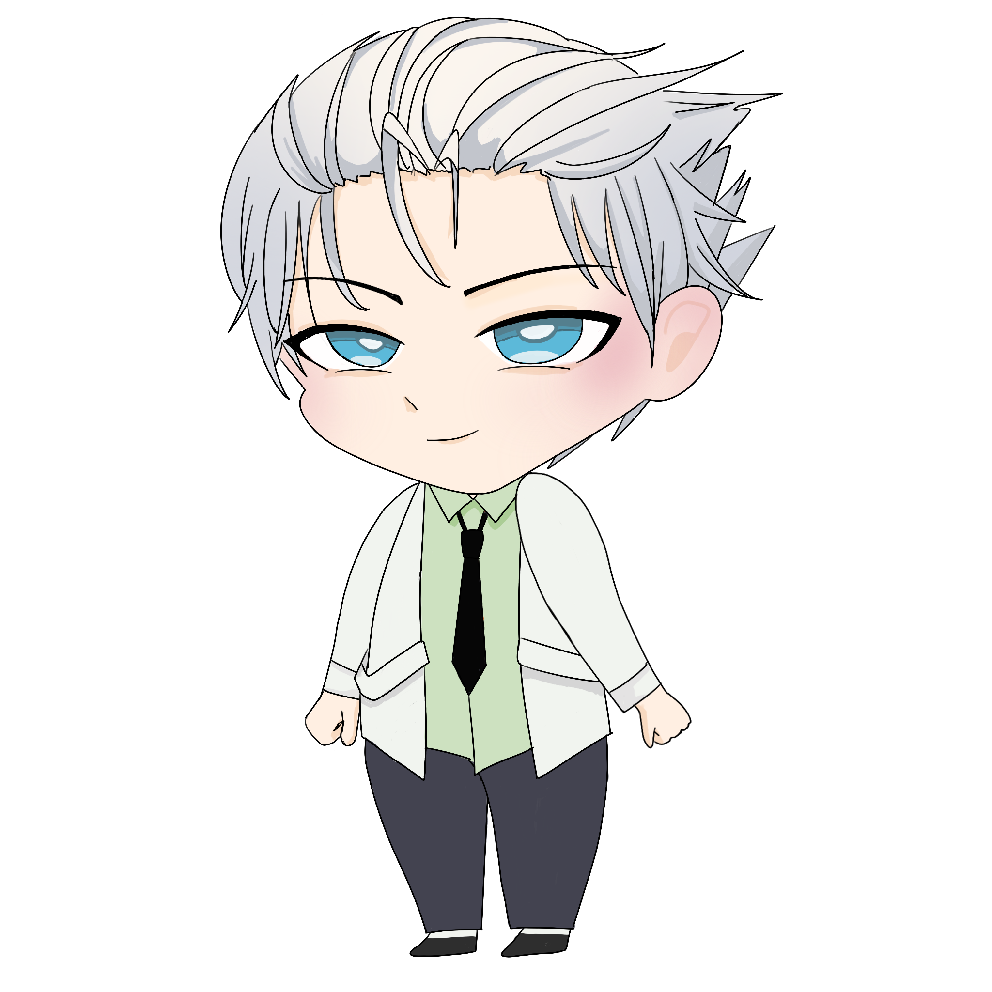
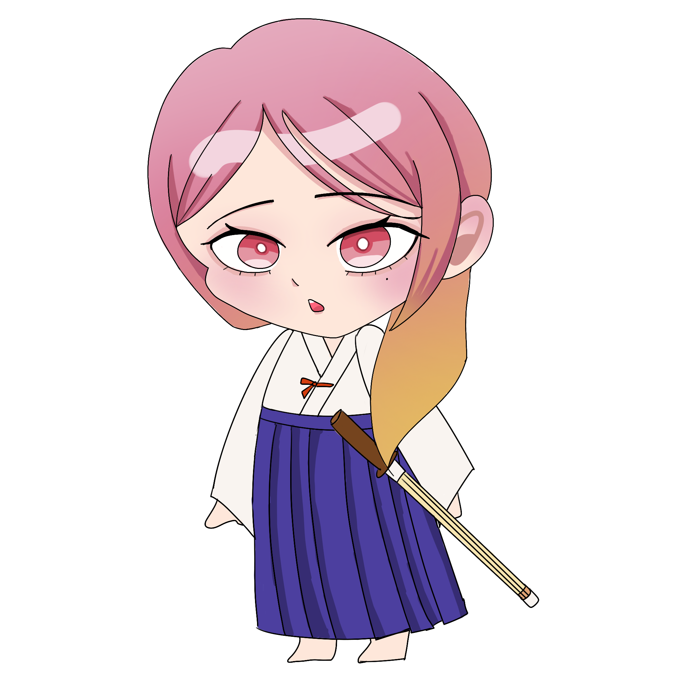
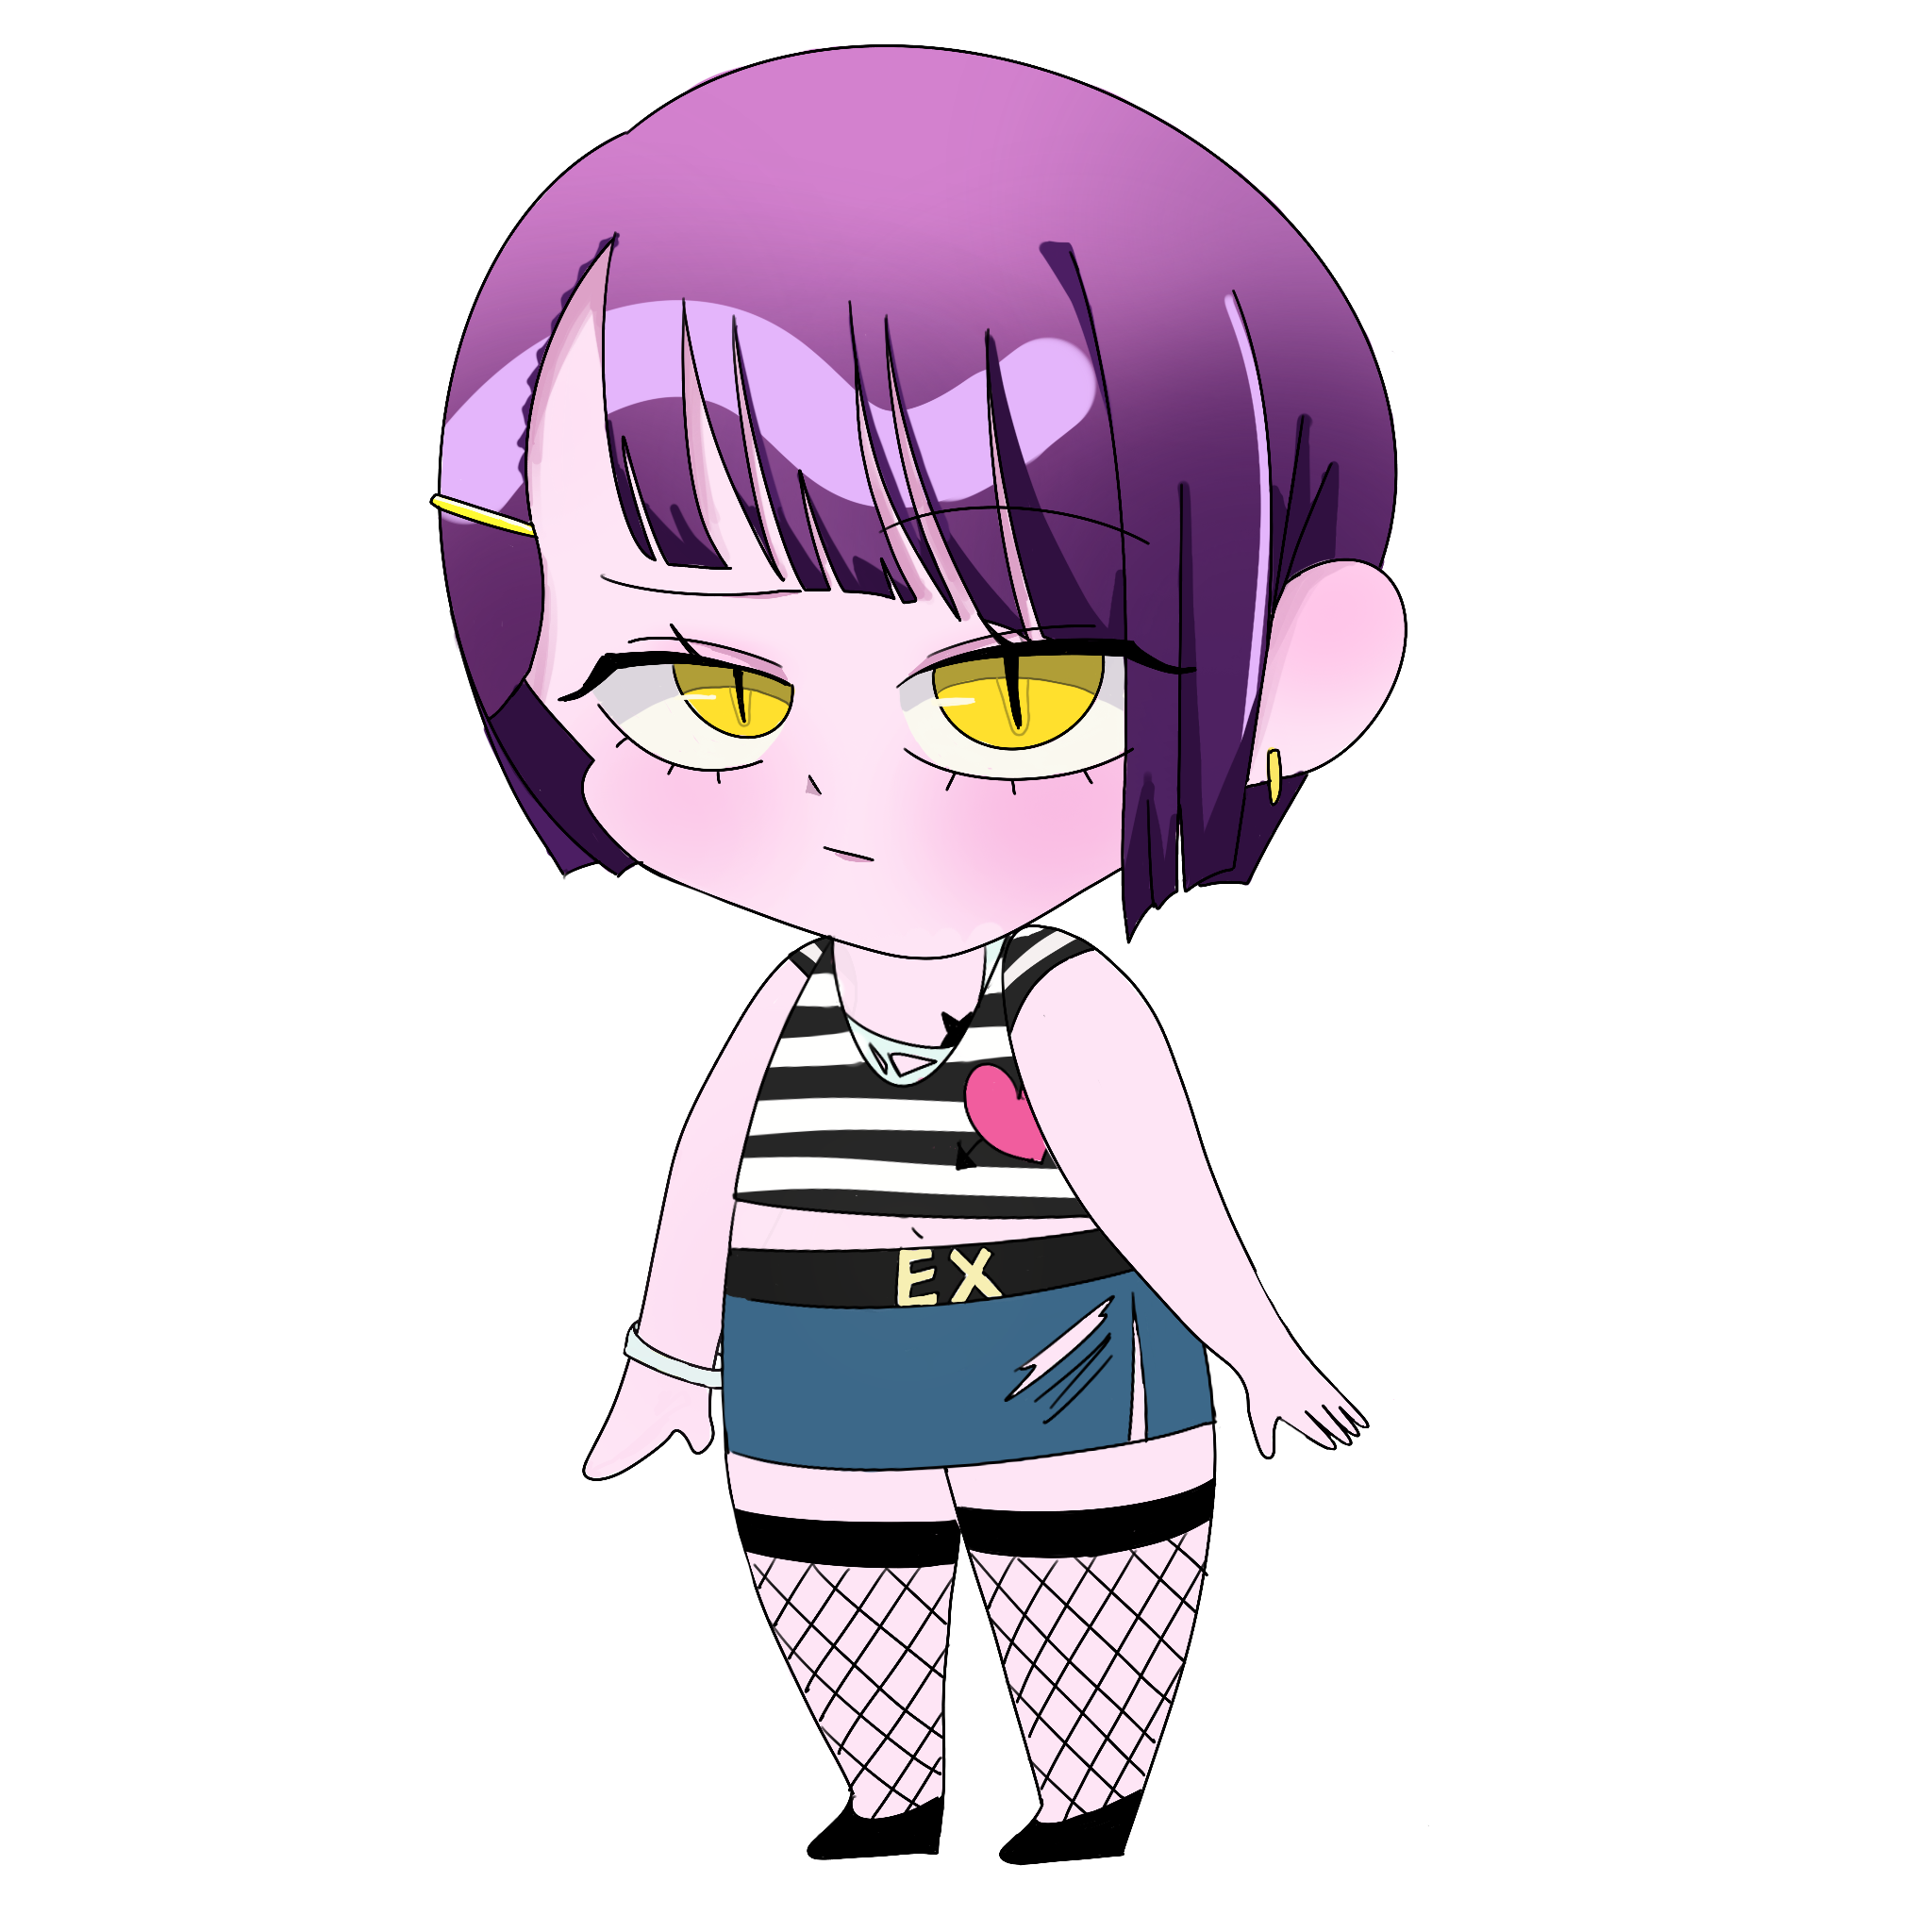
캐릭터 구성
캐릭터는 직업을 설정한 후 직업에 맞는 외형으로
캐릭터 모두에게 차별점을 주어 개발할 예정

Slide 35
게임 설명 ( 일반 캐릭터 FSM )
공격 당함
제작
Produce
제작 시작
걷기
Walk
공격 당함
제작 완료
제작 완료
갈 방향으로 이동
이동 완료
가만히 서있기
Idle
공격 당함
죽기
Death
제작 시작
아이템을 주움
아이템 줍기 버튼을 누름
아이템 줍기
Get_Item

Slide 36
게임 설명 ( 납치자 캐릭터 FSM )
제작
Produce
제작 시작
걷기
Walk
킬 버튼 누름
제작 완료
제작 완료
갈 방향으로 이동
이동 완료
가만히 서있기
Idle
킬 버튼 누름
사살
Kill
제작 시작
아이템을 주움
아이템 줍기 버튼을 누름
아이템 줍기
Get_Item

Slide 37
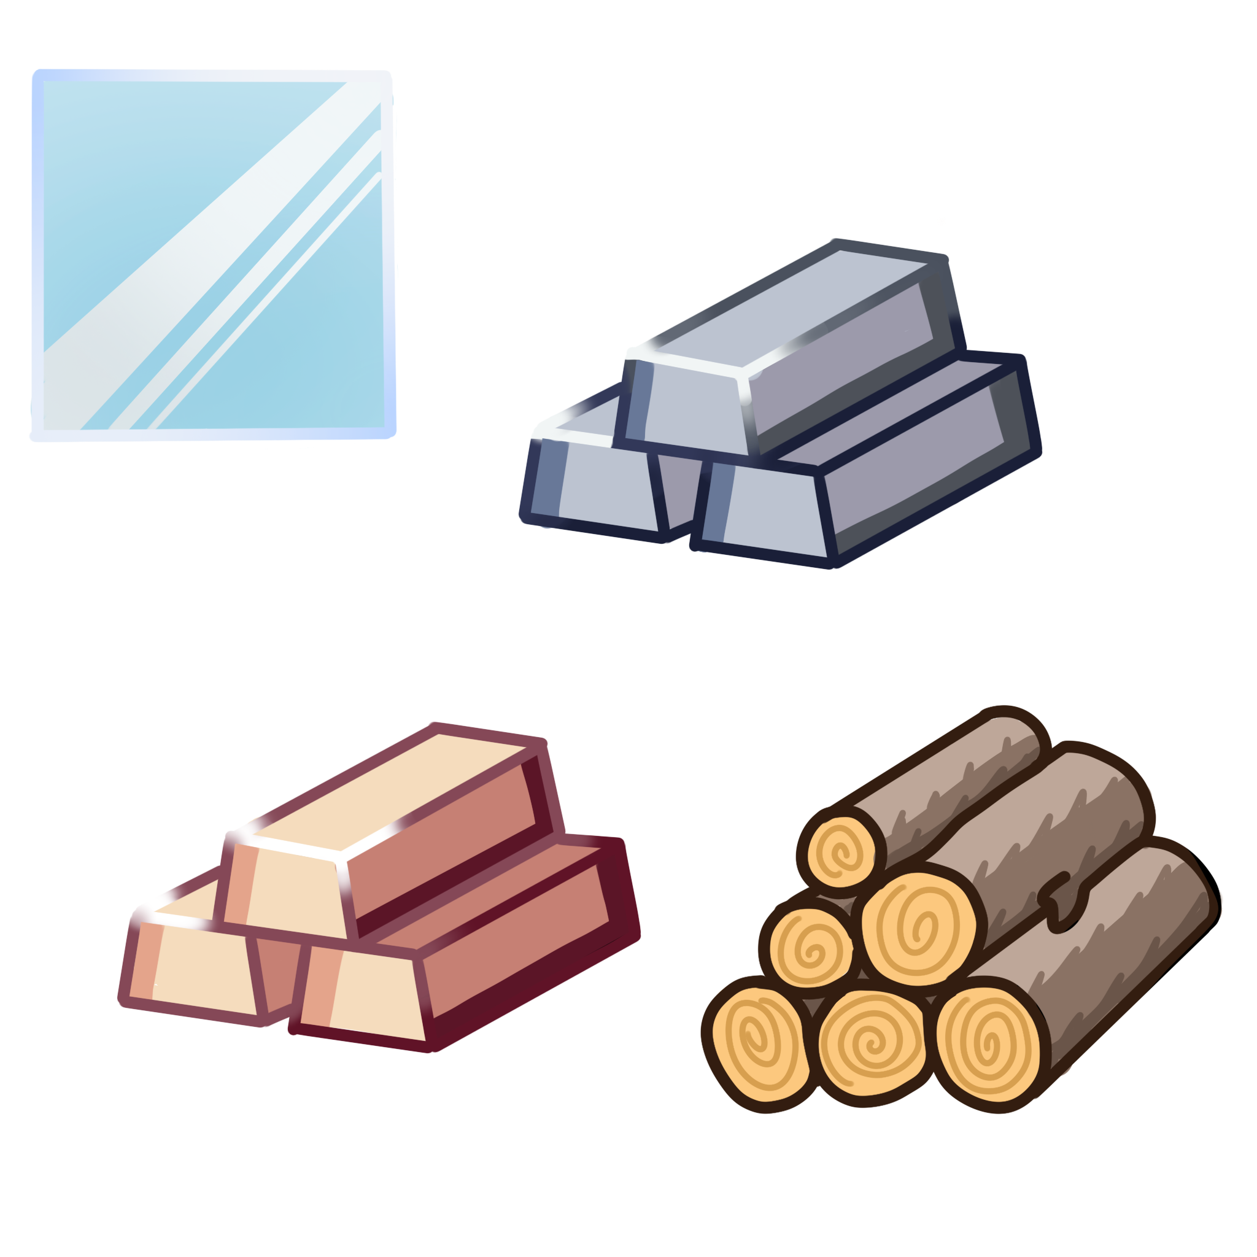
아이템
1) 아이템 생성 위치
 | 메인 로비 | 연구소 | 동굴 | 제련소 | 모래사장 | 숲
1 | 배 | 배터리 | 구리광석 | 철광석 -> 철 | 모래 | 나무
2 |  | 모터 | 철광석 | 모래 -> 유리 | 나무 | 베리
3 |  | 유리 |  | 구리광석 -> 구리 | 물
4 |  |  |  |  | 코코넛

Slide 38
게임 진행 구성도 ( 재료 모으기 )
게임 시작
[ ITEM ]를
모아야 하는가?
모터, 유리
배터리
나뭇가지
베리
구리광석, 철광석
물, 코코넛, 모래
연구소
배터리 창고
숲
밭
동굴
모래사장
충전소
제련되지 않은
모래나 원석이 있는가?
정제가 되지 않은
물이 있는가?
제련소
정제소
보관함에 재료를
넣을 것인가?
메인 로비

Slide 39
Chapter 3
주요 컨텐츠 소개

Slide 40
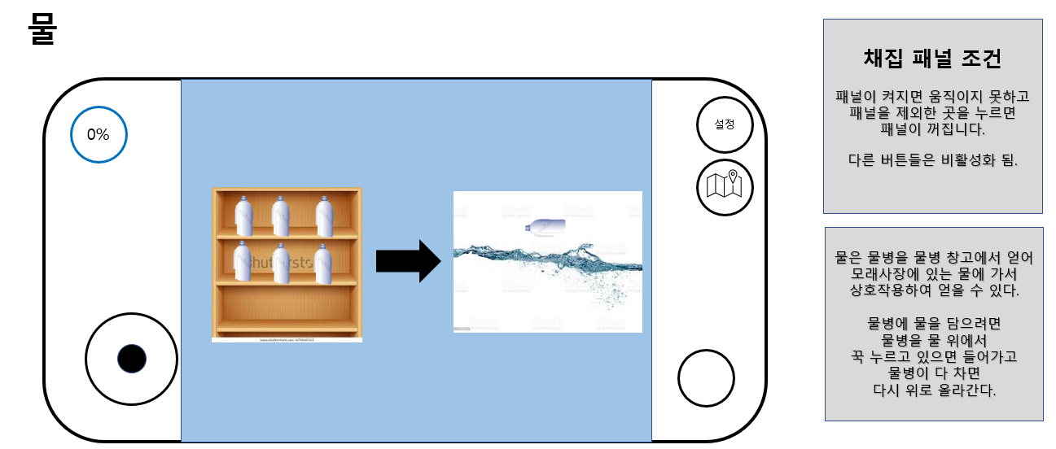
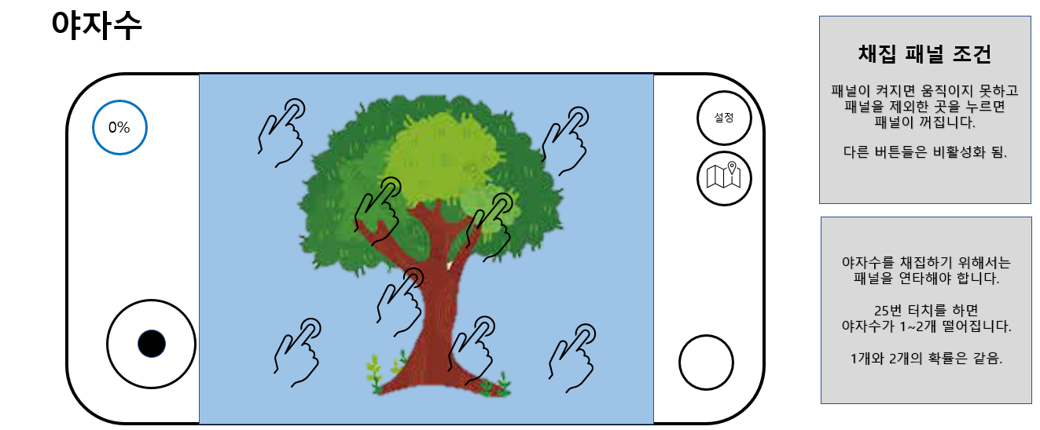
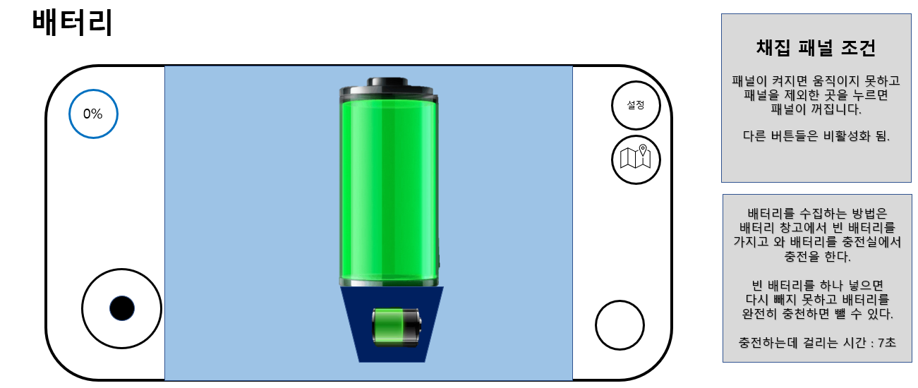
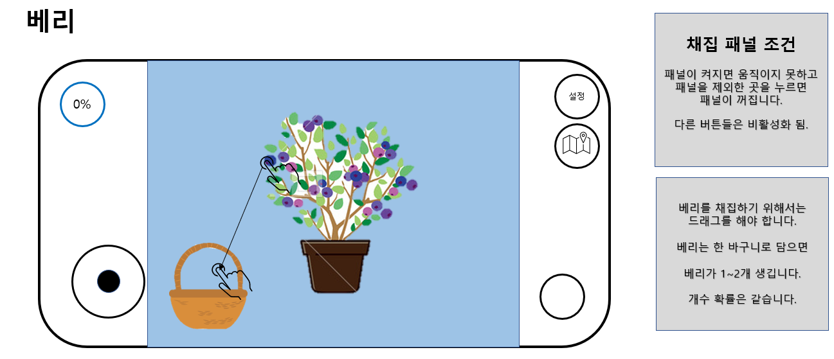
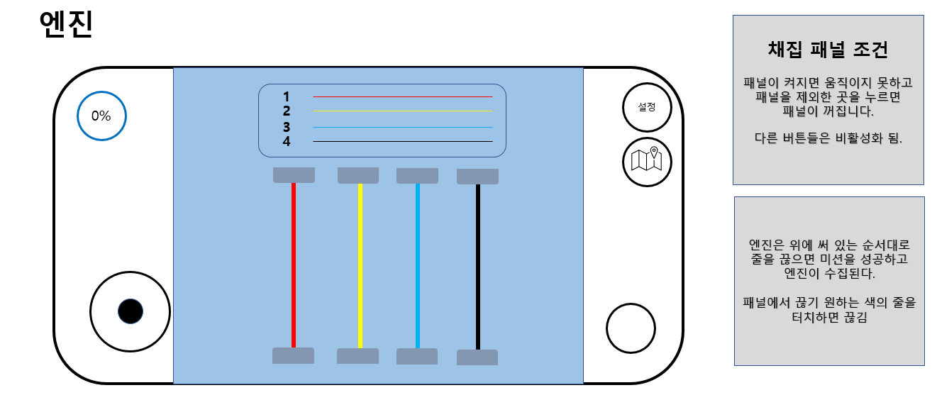
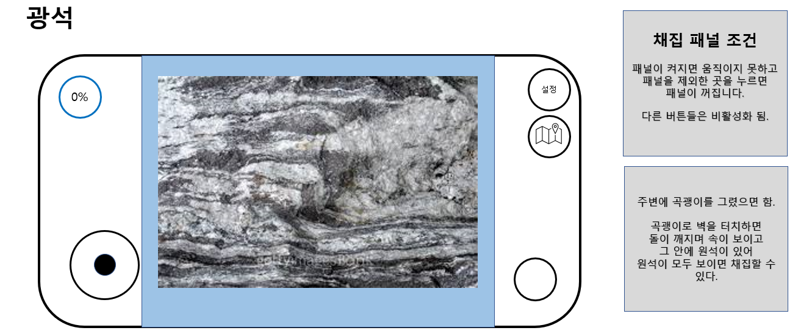
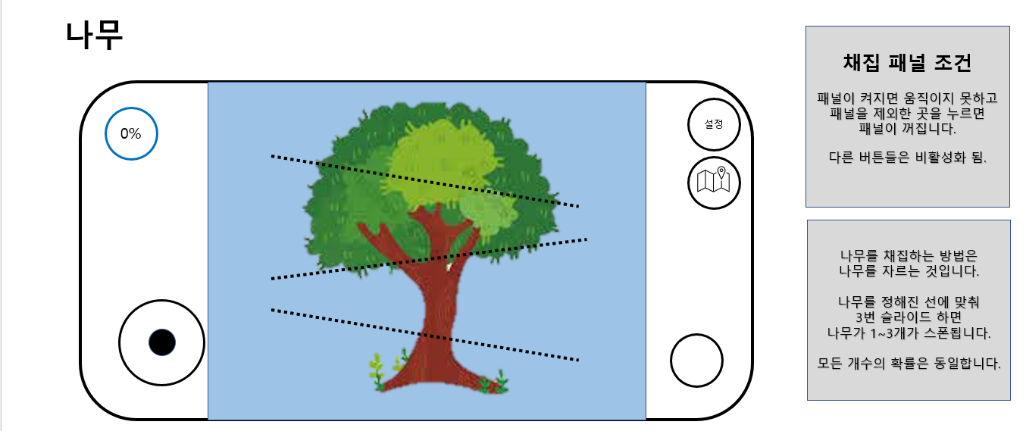
컨텐츠
1) 재료 수집 미션
각각의 재료를 수집하는 방법을
미션으로 처리해서
재료들을 얻을 때도 미션을 하며
즐거움을 느낄 수 있도록 함.

Slide 41
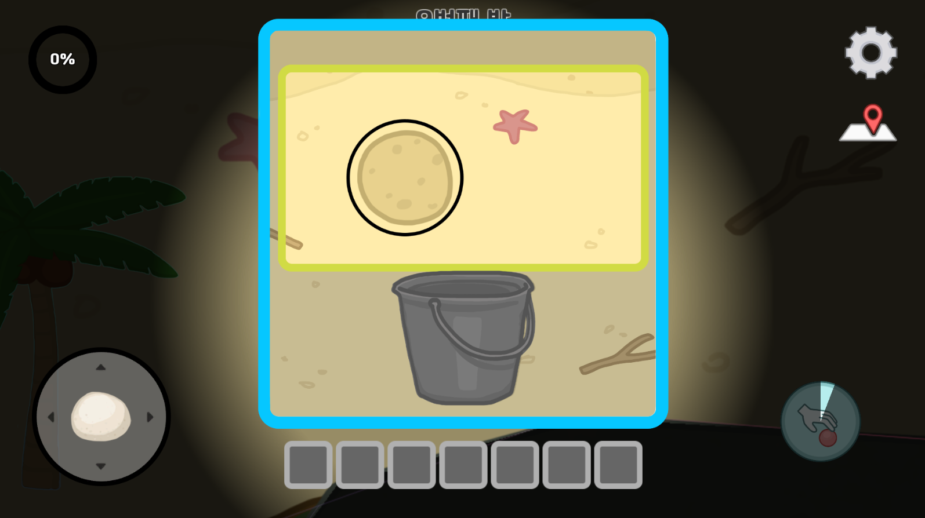
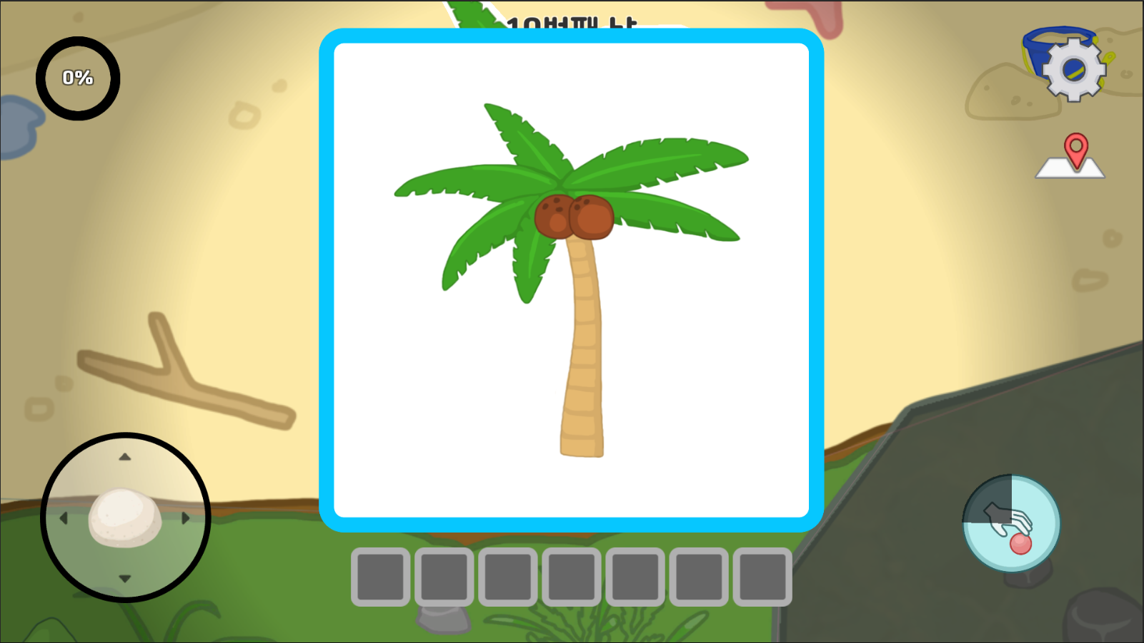
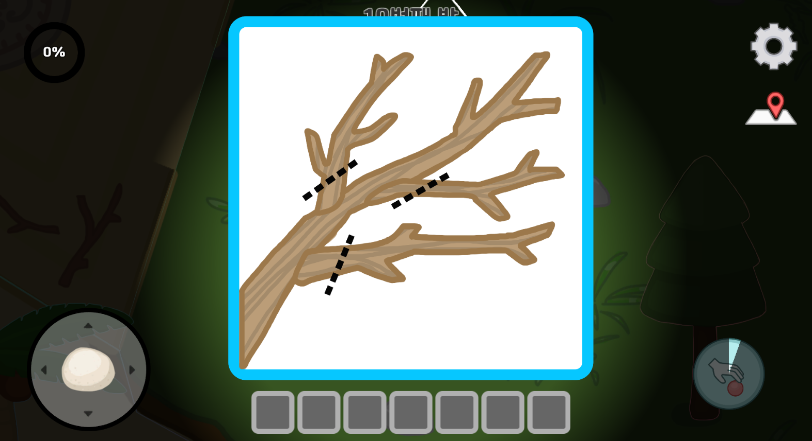
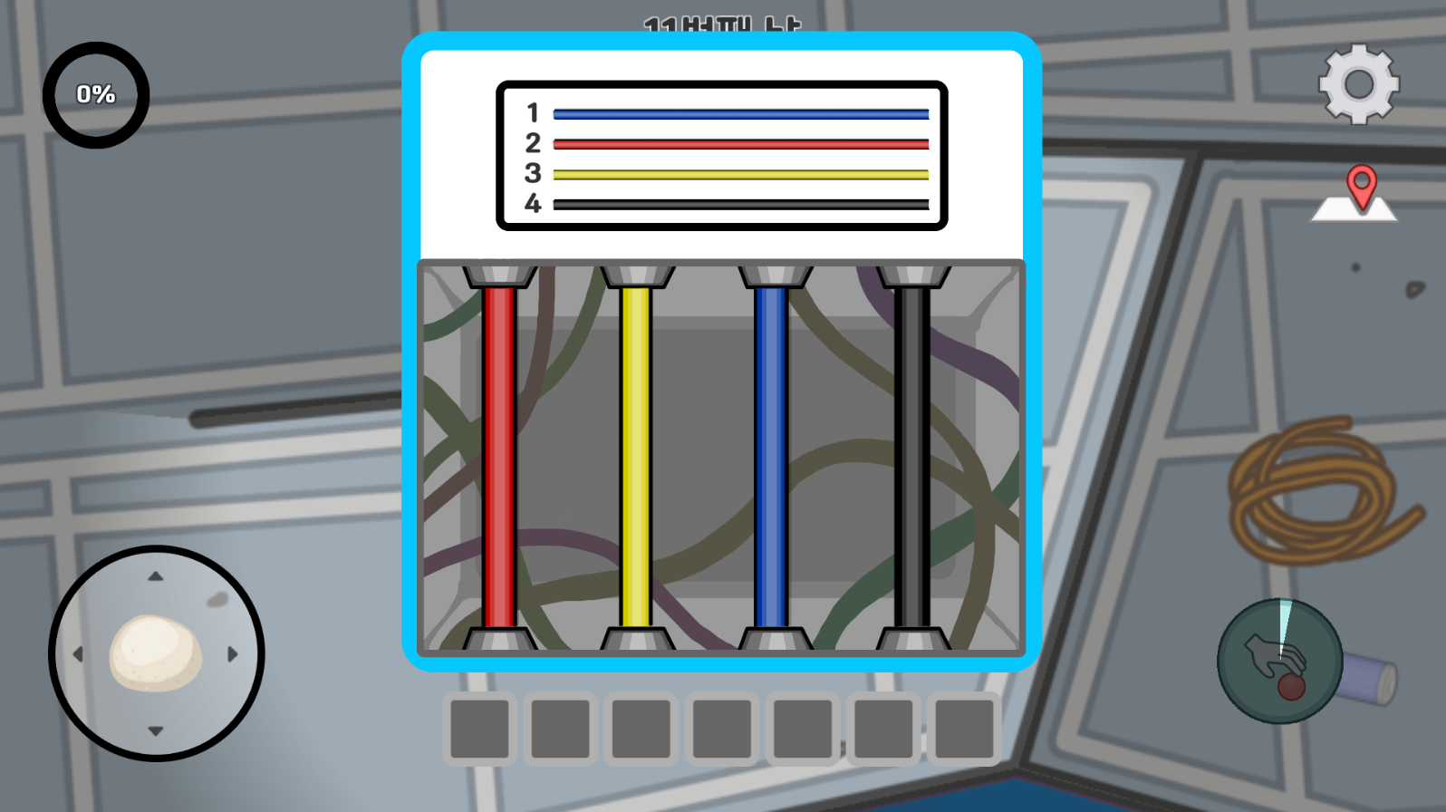

Slide 42
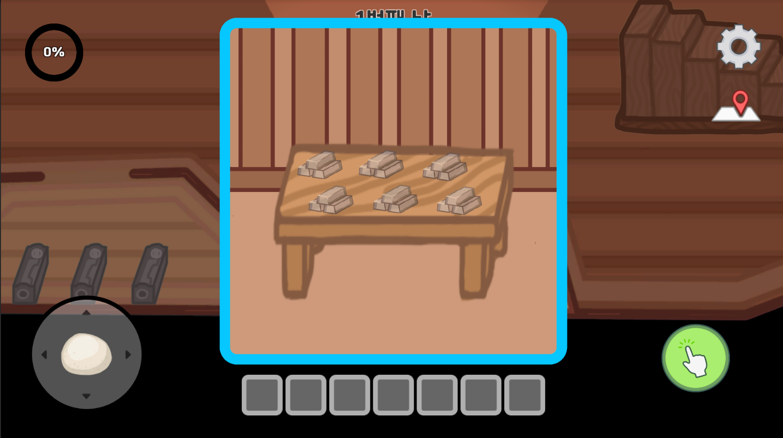
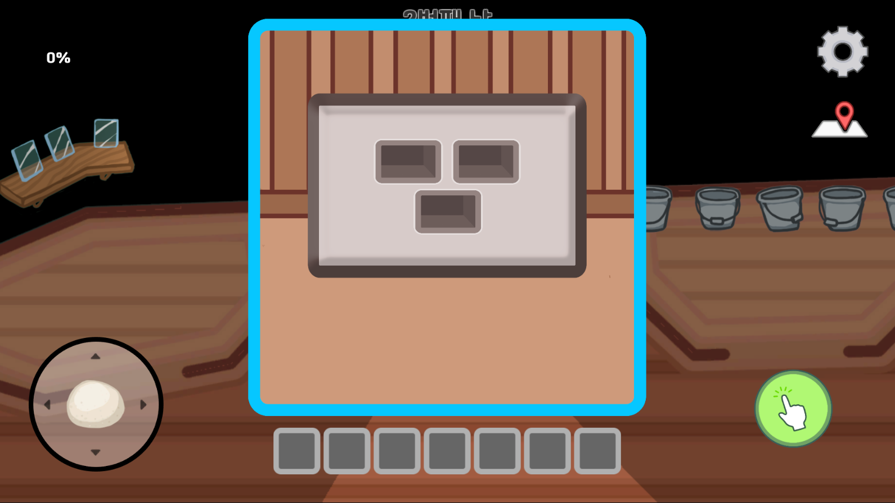
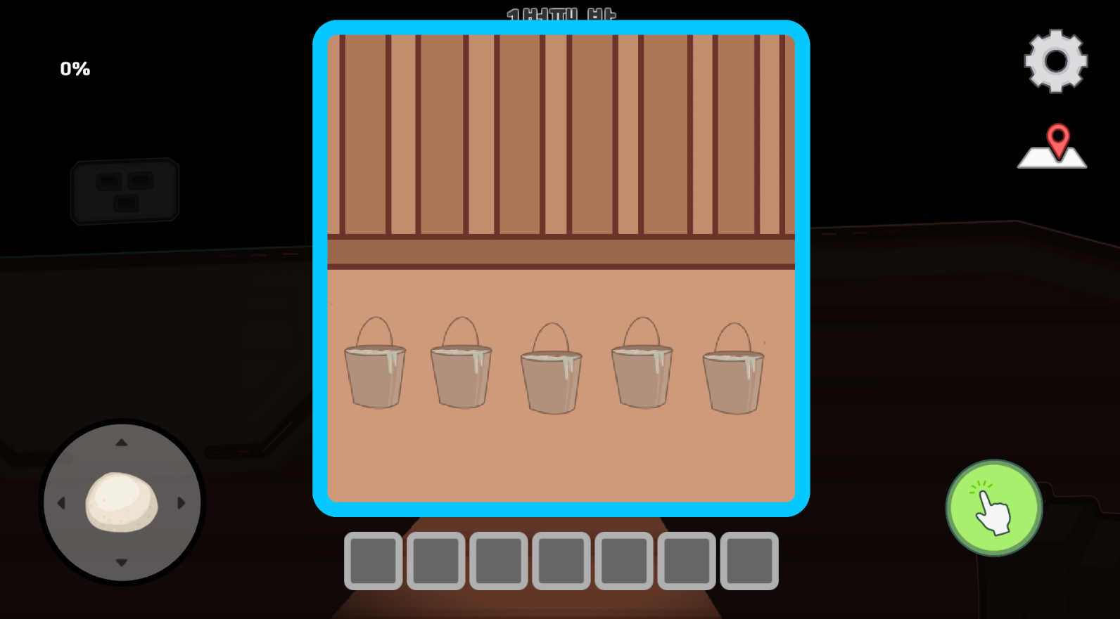
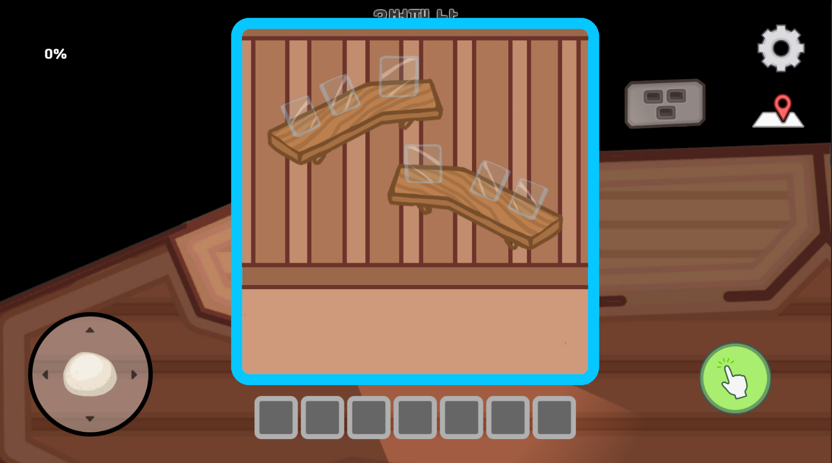
컨텐츠
2) 재료 정리 미션
재료들을 그냥 가져다 넣는 것이
아닌 배 안에 따로 가져다 넣는
미션을 넣어 재료를 넣을 때에도
재미를 부여함

Slide 43
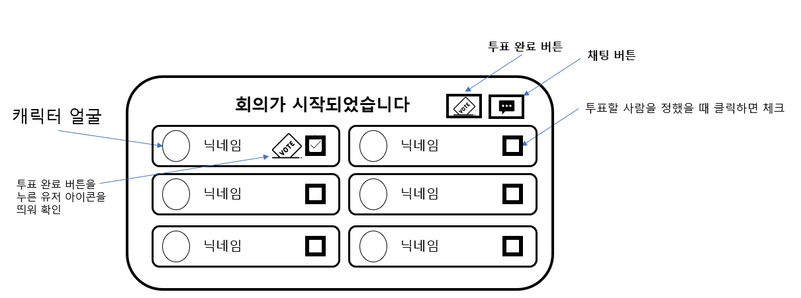
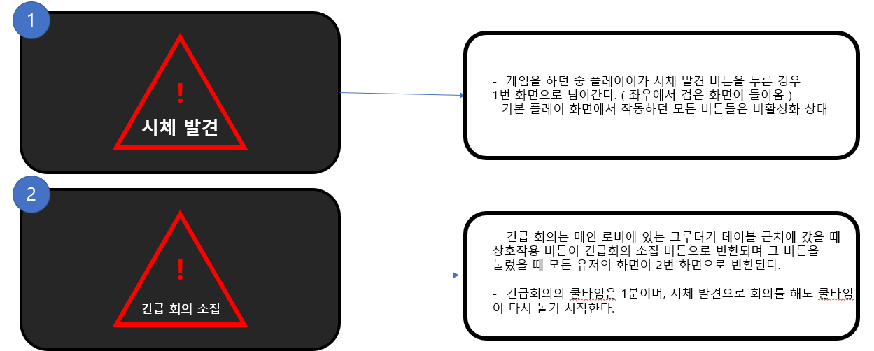
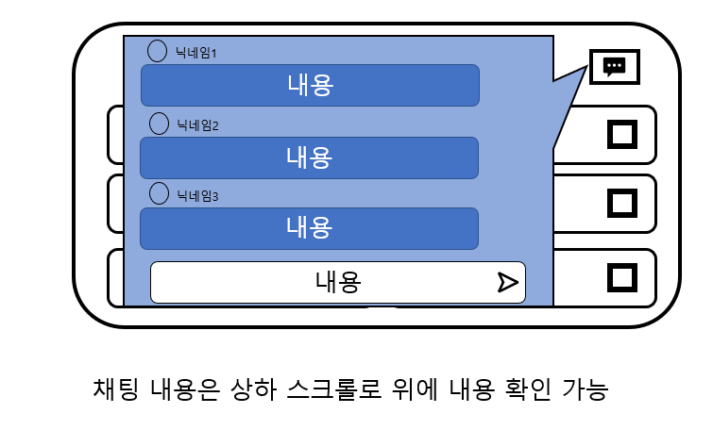
컨텐츠
2) 납치자 투표 & 추리(채팅)
납치자를 함께 추리하여
투표를 통해 납치자를
찾아낼 수 있습니다.

Slide 44
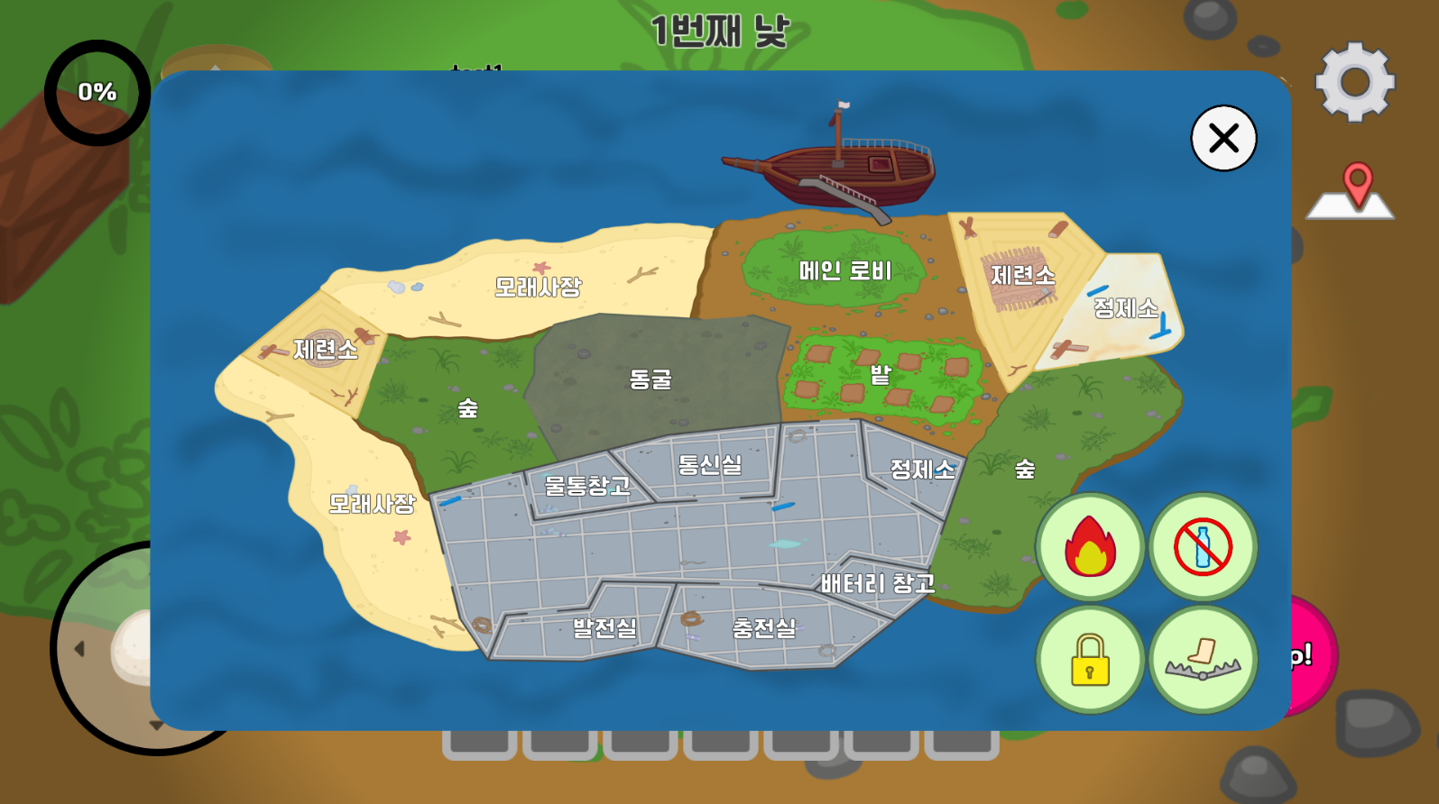
컨텐츠
3) 납치자 방해미션
일반 시민이 쉽게
미션을 처리할 수 없도록 방해하는
미션을 가집니다.

Slide 45
승리 조건
생존자
납치자
게임 시작
게임 시작
생존자를
투표에서 제거하였는가?
생존자를
죽였는가?
생존자를
투표에서 제거하였는가?
배를 고칠 재료를
모두 모았는가?
남은 생존자보다
납치자가 많은가?
남은 생존자보다
납치자가 많은가?
yes
no
no
yes
no
yes
게임 승리
게임 패배
게임 승리
게임 패배

Slide 46

게임 설명 ( 킬 )
납치자가 플레이를 하던 중 일반 플레이어의 주변에 가면 Kill 버튼으로 변환됩니다.
쿨타임은 20초를 기본으로 설정한다.

